Slide 1
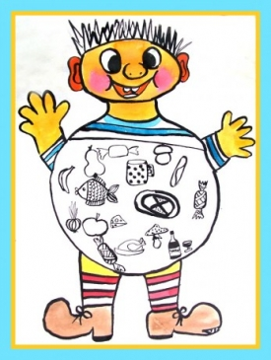

6f.1 Písmenko O
Elektronická učebnice - I. stupeň Základní škola Děčín VI, Na Stráni 879/2 – příspěvková organizace Český jazyk
Znáš tuto pohádkovou postavu?
Zkuste si pohádku vyprávět.
Autor: Mgr. Hana Kopčanová
Notes:
Víte, kdo způsobuje angínu, chřipku, nebo neštovice?

Slide 2

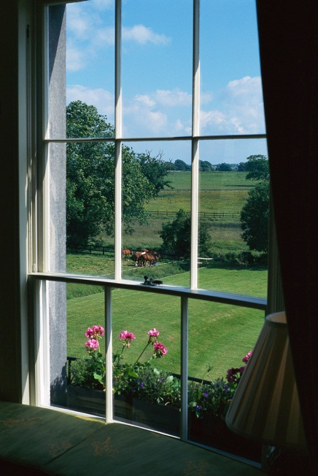
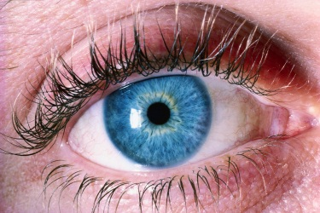
6f.2 Co už víš? Říkej, co je na obrázku. Co mají slova společného?
Elektronická učebnice - I. stupeň Základní škola Děčín VI, Na Stráni 879/2 – příspěvková organizace Český jazyk
O

Slide 3
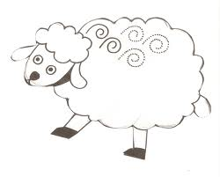
6f.3 Jak vypadá písmenko O?
Elektronická učebnice - I. stupeň Základní škola Děčín VI, Na Stráni 879/2 – příspěvková organizace Český jazyk
Ovce - Ljuba Štíplová
Šly tudy ovce,
ztrácely zvonce,
do trávy ve stráni.
Každý ten zvonek,
našel si stonek
a modře si vyzvání.
O
Pokuste se najít v básni všechna písmena o. Co naší ovečce chybí? Dokresli.

Slide 4

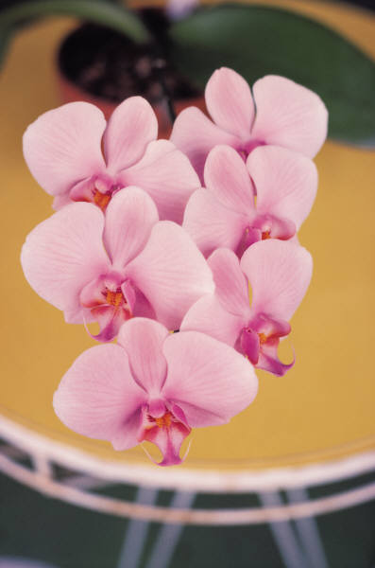
6f.4 Uhádneš ?
Elektronická učebnice - I. stupeň Základní škola Děčín VI, Na Stráni 879/2 – příspěvková organizace Český jazyk
Osmička
1. Číslo, které leží mezi sedmičkou a devítkou.
2. Zvířátko z pohádky, které umělo nadělovat peníze.
3. Krásná pokojová květina.
4. Velký dravý pták.
Orchidej
Orel
Oslík

Slide 5
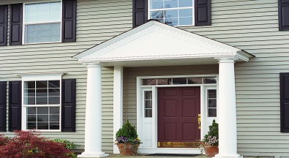

6f.5 Procvičení.
Elektronická učebnice - I. stupeň Základní škola Děčín VI, Na Stráni 879/2 – příspěvková organizace Český jazyk
LÓ
SE
O
só
mó
S
E
lá
LO
L
M
A
SO
MO

Slide 6
6f.6 Něco navíc pro šikovné
Elektronická učebnice - I. stupeň Základní škola Děčín VI, Na Stráni 879/2 – příspěvková organizace Český jazyk
Přečtěte si báseň. Najděte písmeno o. Vytleskejte slova z básně. Hledejte slova jednoslabičná, dvouslabičná,…Hledejte další známá písmena. Naučte se báseň zpaměti.
Slon
To je on, malý slon,
co se učí na trombón.
Zdvíhá chobot jako slon,
zatroubí, když dáš bonbón.
To je on, malý slon,
co se učí na trombón.

Slide 7
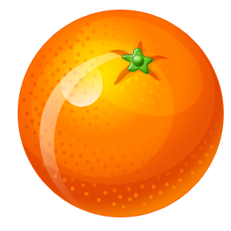
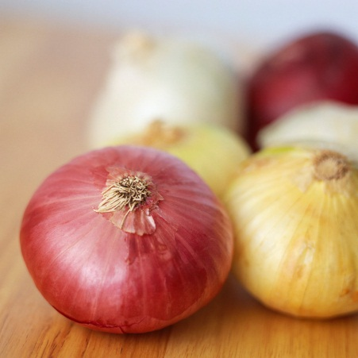
6f.7 CLIL
Elektronická učebnice - I. stupeň Základní škola Děčín VI, Na Stráni 879/2 – příspěvková organizace Český jazyk
open
orange
onion
octopus
ostrich

Slide 8
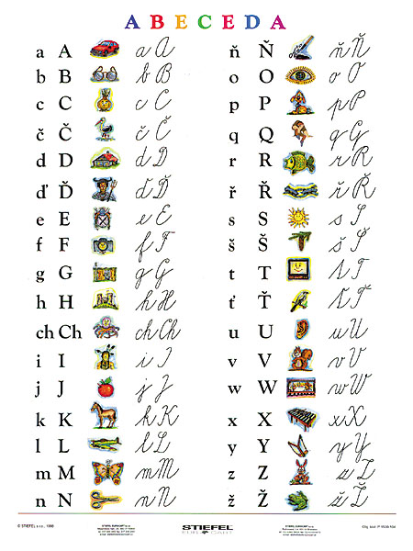
6f.8 Test znalostí
Elektronická učebnice - I. stupeň Základní škola Děčín VI, Na Stráni 879/2 – příspěvková organizace Český jazyk
1. Najdi řádek, kde není o: L, o, s M, a, e O, l, S P, o, á | 3. Které slovo neobsahuje písmeno o: okurka ostrov Olinka Ema
2. Kolik písmen o je ve slově Olomouc: 0 1 2 3 | 4. Najdi psací o, O: c) d)
Správné odpovědi:
b
d
d
a
Test na známku

Slide 9
6f.9 Zdroje:
Elektronická učebnice - I. stupeň Základní škola Děčín VI, Na Stráni 879/2 – příspěvková organizace Český jazyk
http://www.predskolaci.cz/wp-content/uploads/2008/07/ovecka.gif
http://www.kinosvetozor.cz/film_photos/film-2981-biooko.jpg
Obrázky z databáze klipart

Slide 10
6f.10 Anotace
Elektronická učebnice - I. stupeň Základní škola Děčín VI, Na Stráni 879/2 – příspěvková organizace Český jazyk
Autor | Mgr. Hana Kopčanová
Období | 01 - 06/2012
Ročník | 1. ročník
Klíčová slova | Písmeno a hláska O
Anotace | Prezentace popisující postup při vyvození písmene O.

